Slide 1
LORELIA AROCA ELECTIVA 1 INGENIERÍA DE SISTEMAS Y COMPUTACIÓN
PUZ ZOMBIS

Slide 2
PROBLEMA O IDEA DE PROYECTO
Como hay bastantes aplicaciones de juegos de zombis se pretende construir una aplicación móvil fácil, hecha por mi ya que esto es algo nuevo.

Slide 3
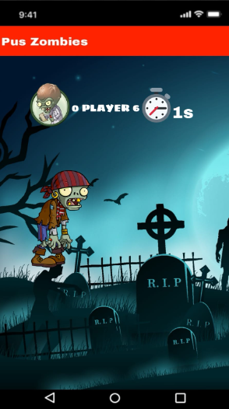
SOLUCIÓN AL PROBLEMA
Juego de puz zombis, se trata de aplastar a los zombis con un tiempo que lleva segundos para obtener la mayor cantidad de puntos y agilidad.
https://marvelapp.com/prototype/70gd6ca/screen/88546033

Slide 4



TECNOLOGÍAS USADAS
AndroidStudio
Java
Firebase

